Slide 1
Педагогические технологии в рамках ФГОС
Думать легко, действовать трудно, а превратить мысль в действие – самая трудная вещь на свете.
И.Гёте.

Slide 2
«Будущее России, наши успехи зависят от образования и здоровья людей, от их стремления к самосовершенствованию и использованию своих навыков и талантов…
Поэтому образовательная система должна вобрать в себя самые современные знания и технологии».
Владимир Путин.

Slide 3
Портрет выпускника школы
Любознательный,активно познающий мир
Готовность самостоятельно действовать и отвечать за свои поступки
Уважающий и принимающий ценности семьи и общества
Любящий свой край и свою Родину.
Владеющий основами умения учиться
Выполняющий правила здорового и безопасного образа жизни
Доброжелательный,умеющий слушать и слышать собеседника, аргументировать свою позицию,высказывать своё мнение

Slide 4
Технология происходит от греческого слова «мастерство, искусство» и «закон, наука» - это наука о мастерстве.
Ядро любой технологии: это – цель - средства - правила их использования – результат.
Педагогическая технология - это целостный научно - обоснованный проект определённой педагогической системы от её теоретического замысла до реализации в образовательной практике. Педагогическая технология отражает процессуальную сторону обучения и воспитания, охватывает цели, содержание, формы, методы, средства, результаты и условия их организации.

Slide 5
Каким критериям должна удовлетворять педагогическая технология в рамках ФГОС?
Научность – опора на определенную научную концепцию, включающую философское, психологическое, дидактическое и социально-педагогическое обоснование достижения образовательных целей.
Системность – наличие признаков системы: логики процесса, взаимосвязи всех его частей, целостности.
Управляемость – возможность планирования процесса обучения, поэтапной диагностики, варьирования средствами и методами с целью коррекции результатов.
Эффективность – гарантия достижения определенного стандарта обучения, эффективность по результатам и оптимальность по затратам.

Slide 6
Классификации подходов и технологий
• Личностно-ориентированное обучение
• Игровые педагогические технологии
• Информационно-коммуникационные технологии(ИКТ)
• Технология разноуровневого обучения
• Коллективная система обучения (КСО)
• Тестовые технологии
• Здоровьесберегающие технологии
• Проектная деятельность
• Системно - деятельностный подход
• ТРИЗ (теория решения изобретательских задач)
• Дистанционное обучение
• Технология развивающего обучения
• Технология портфолио
• Технология проблемного обучения
• Технология выявления и поддержки одаренных детей
• Технологии дополнительного образования (внеуроч. деят.)
• Коллективно- творческие дела (КТД)

Slide 7
Использование современных технологий обеспечит формирование универсальных учебных действий
• Информационных (умение искать,анализировать, преобразовывать,применять информацию для решения проблем)
● Коммуникативных (умение эффективно сотрудничать с другими людьми)
● Самоорганизации (умение ставить цели,планировать личностные ресурсы)
● Самообразования (готовность конструировать и осуществлять собственную образовательную траекторию на протяжении жизни, формировать ценности,которые всегда были приняты в обществе — добро, мир, справедливость, терпение, обеспечивая тем самым успешность и конкурентоспособность)

Slide 8
Технология самообразования педагога в рамках ФГОС
● веб-занятия — дистанционные уроки, конференции,
семинары, деловые игры, лабораторные работы, практикумы и другие формы учебных занятий, проводимых с помощью средств телекоммуникаций и других возможностей «Всемирной паутины».
Возможность организовать веб-конференцию предоставляют популярные программы Skype, ICQ, Mail.ruagent.
● телеконференции — проводятся, как правило, на основе списков рассылки с использованием электронной почты. Для учебных телеконференций характерно достижение образовательных задач.
● чат-занятия — учебные занятия, осуществляемые с использованием чат-технологий.

Slide 9
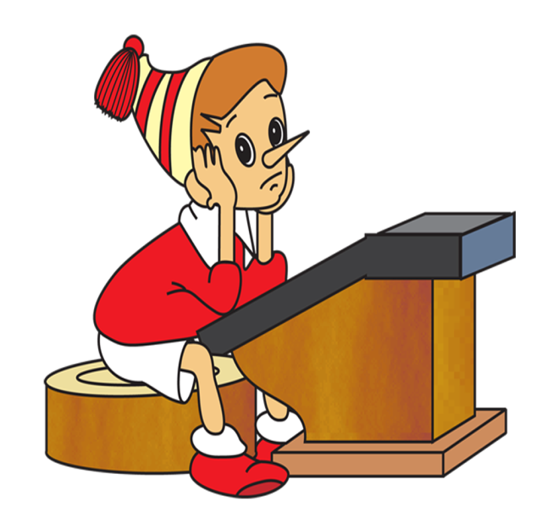
Какую бы педагогическую технологию мы не применяли в учебном процессе, все же реализуется она через систему учебных занятий, поэтому задача педагога состоит в том, чтобы обеспечить включение каждого ребенка в разные виды деятельности.
Спасибо за внимание!

